Slide 1
第12章 从1开始自然语言处理的解码器
12.1 解码器的核心——注意力模型
12.2 解码器实战——拼音汉字翻译模型
12.3 本章小结

Slide 2
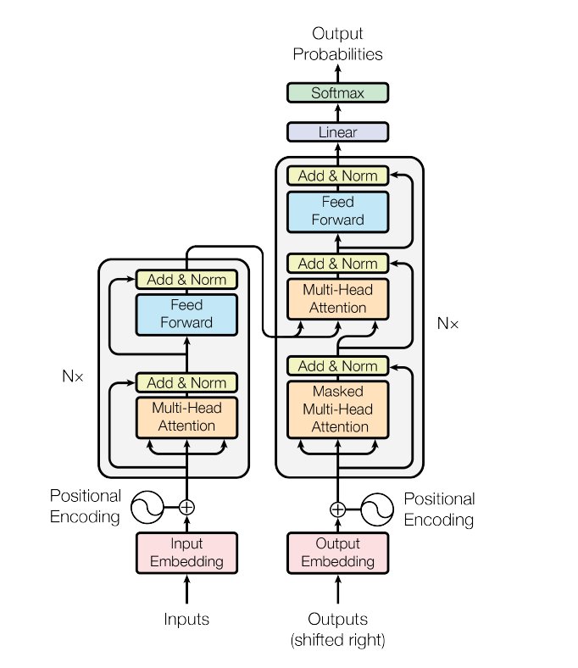
12.1 解码器的核心——注意力模型
解码器，顾名思义，就是对传送过来的数据进行解码，将编码后的数据或者通过词嵌入输入的embedding数据。解码器的结构如图12.1所示。
对于解码器的架构，总体上对比编码器可以看到，其结构相似，但是还有相当一部分的区别，下面作者做个说明：
首先对于解码器的输入，相对于编码器的单一输入（无论是叠加还是单独的词向量embedding），解码器的输入有2个部分，分别是由编码器的输入和目标的embedding输入；
其次是多头自注意力层，相对于编码器中的同样的多头注意力模型，解码器中的多头注意力模型分成两种，分别是“多头自注意力层”和“多头交互注意力层”。

Slide 3
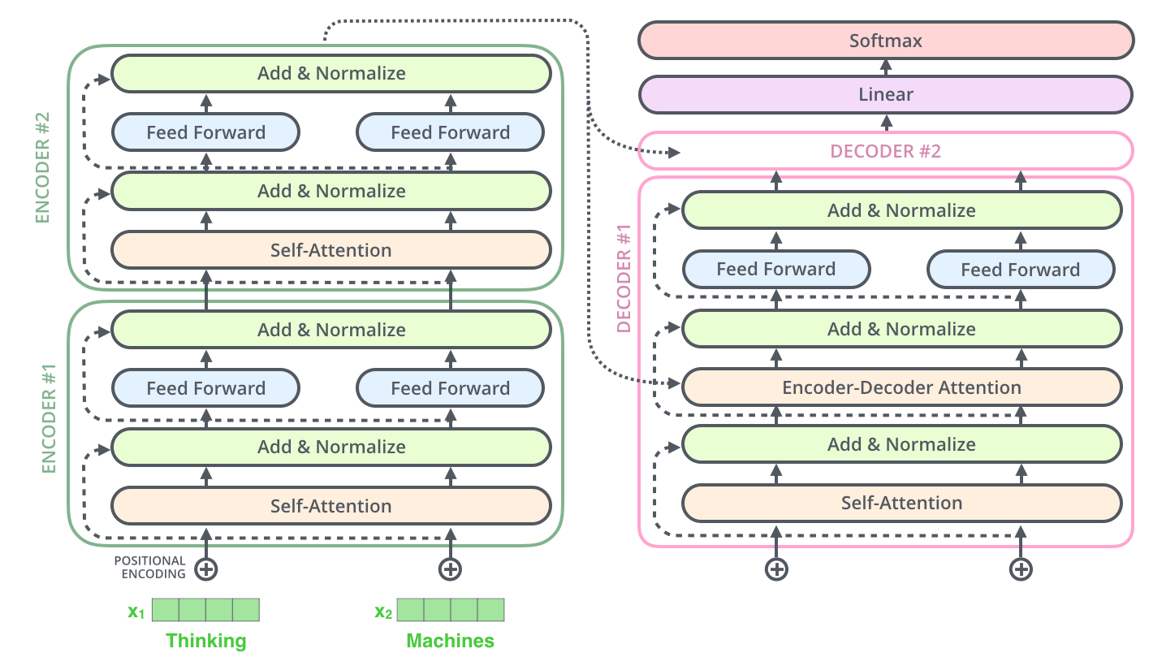
12.1 解码器的核心——注意力模型
12.1.1 解码器的输入和交互注意力层的掩码
如果换一种编码器和解码器的表示方法，如图12.2所示，可以清楚地看到，经过多层的编码器的输出被输入到多层的解码器中。但是需要注意的是，编码器的输出对于解码器来说，并不是直接使用，而是解码器本身先进行一次“自注意力编码”。下面作者就这2部分进一步说明。

Slide 4
12.1 解码器的核心——注意力模型
12.1.2 为什么通过掩码操作能够减少干扰
为什么在注意力层中，通过掩码操作能够减少干扰。
这是由于query和value在进行点积计算时，会产生大量的负值，而负值在进行softmax计算时，由于softmax的计算特性，会对平衡产生影响，如下所示：
【程序12-1】

Slide 5
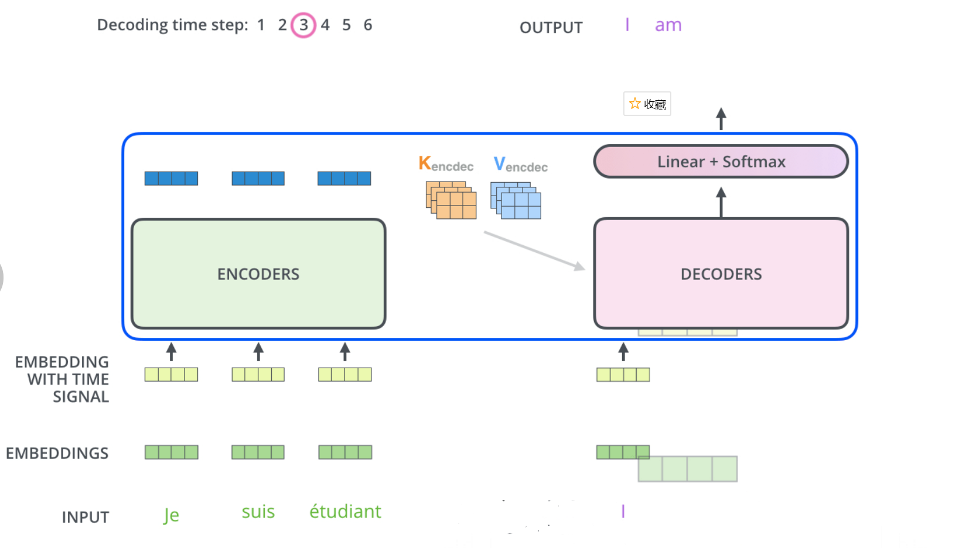
12.1 解码器的核心——注意力模型
12.1.3 解码器的输出（移位训练方法）
前面2节介绍了解码器的一些基本操作，本节将主要简要介绍解码器在最终阶段对解码的变化和一些相关的细节，如图12.8所示。

Slide 6
12.1 解码器的核心——注意力模型
12.1.4 解码器的实现
解码器的实现如下所示。
首先多注意力层实际上是通用的，代码如下：
【程序12-2】

Slide 7
12.2 解码器实战——拼音汉字翻译模型
拼音汉字翻译模型，这是作者写了那么多章节后需要进入的实战部分。
在前面的章节中，作者带领读者学习了注意力模型相关知识、前馈层相关知识，以及掩码。这三大块共同构成了编码器-解码器架构的主要内容，共同组成的就是transformer这一基本架构和内容，如图12.9所示。

Slide 8
12.2 解码器实战——拼音汉字翻译模型
12.2.1 数据集的获取与处理
首先第一步就是数据集的准备和处理，在本例中作者准备了15万条汉字和拼音对应数据。
第一步：数据集展示
本章作为实战的汉字拼音数据集如下所示：

Slide 9
12.2 解码器实战——拼音汉字翻译模型
12.2.2 翻译模型
翻译模型就是经典的编码器-解码器模型，整体代码如下所示：

Slide 10
12.2 解码器实战——拼音汉字翻译模型
12.2.3 拼音汉字模型的训练（注意训练过程的错位数据输入）
下面就是transformer的训练。首先有一个非常需要读者注意的地方，相对于在上一章的学习中，transformer的训练过程最重要的是要注意是编码器的输出和解码器输入的“错位计算”，如下所示。
第1次输入：编码器输入完整的序列[GO]ni hao ma[END]。与此同时解码器的输入端是输入的解码开始符“GO”，而经过交互计算后，解码器的输出为“你”；
第2次输入：编码器输入完整的序列[GO]ni hao ma[END]。与此同时解码器的输入端是输入的解码开始符“GO”和字符“你”，而经过交互计算后，解码器的输出为“你好”；
这样依次进行输出；
这样依次进行错位输入；
最后一次输入：编码器输入还是完整序列，而此时在解码器的输出端会输出带有结束符的序列，表明解码结束。

Slide 11
12.2 解码器实战——拼音汉字翻译模型
12.2.4 拼音汉字模型的使用（循环输出的问题）
相信读者一定发现，相对于拼音汉字转换模型，拼音汉字的翻译模型并不是整体一次性输出，而是根据在编码器中输入的内容生成特定的输出内容。
那么根据这个特性，如果想获取完整的解码器生成的数据内容，则需要采用“循环输入”的方式完成模型的使用。代码如下所示：

Slide 12
12.3 本章小结
首先回答10.2节提出的2个问题。
问1：相对于编码器的转换模型，编码器-解码器的翻译模型有什么区别？
答：对于转换模型来说，模型在工作时不需要对其处理，默认所有的信息都包含在编码器编码的词嵌入embedding中，最后直接做softmax计算即可。而编码器-解码器的翻译模型需要综合编码器的编码内容和解码器原始输入共同完成后续的交互计算。
问2：如果想做汉字->拼音的翻译系统，编码器和解码器的输入端分别输入什么内容？
答：编码器的输入端是汉字，解码器的输入端是错位的拼音。
本章和第十章是相互衔接的章节，主要是对当前最新的模型transformer进行了介绍和说明。分别从其架构入手，对其主要架构部分，编码器和解码器进行了详细介绍。并且还介绍了各种ticks和小的细节有针对性的对模型优化做了说明。
读者在学习这两章的时候一定要多加阅读，掌握全部内容，相对于目前和后续的自然语言处理的问题，transformer架构是最为重要和基础的内容。

